Slide 1

Konstrukce lichoběžníku
Tematická oblast | Planimetrie
Datum vytvoření | 22. 6. 2013
Ročník | 2. ročník osmiletého gymnázia
Stručný obsah | Příklady na konstrukci lichoběžníku
Způsob využití | Postupně procházíme jednotlivé snímky, rozbory a postupy příkladů se odkrývají postupně po kliknutí. Snímek s výslednou konstrukcí obsahuje též dílčí kroky konstrukce.
Autor | Mgr. Rudolf Brucháček
Kód | VY_32_INOVACE_25_MBRU15
Gymnázium a Jazyková škola s právem státní jazykové zkoušky Zlín

Slide 2
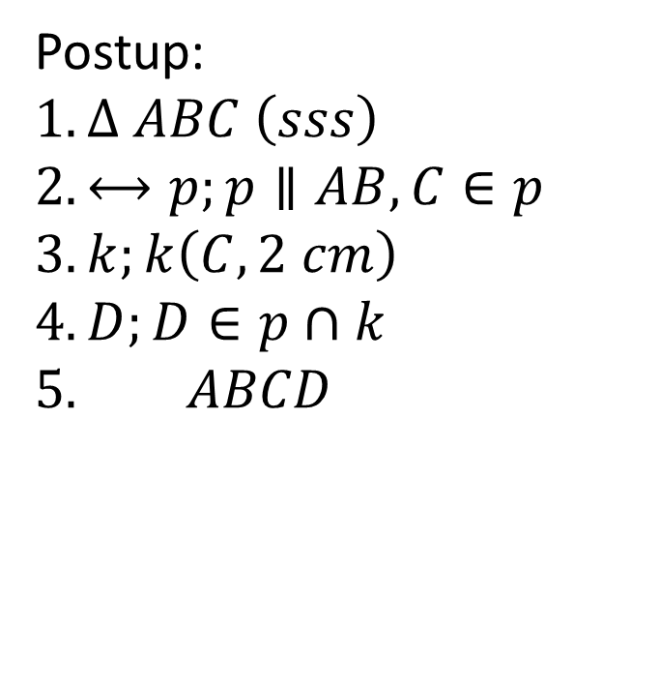
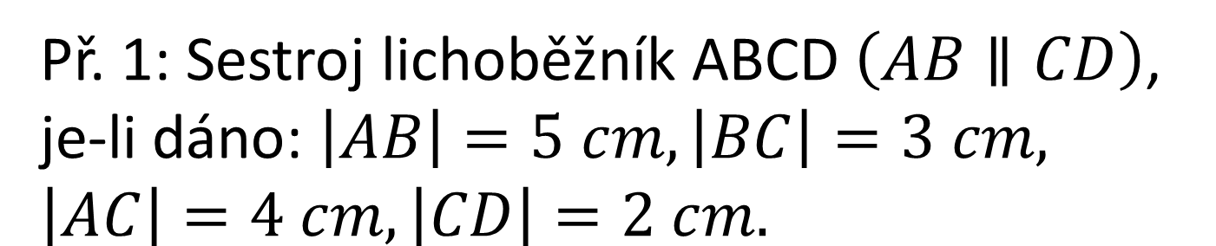
Př. 1: Sestroj lichoběžník ABCD$\left(AB∥CD\right)$, je-li dáno: $\left|AB\right|=5 cm, \left|BC\right|=3 cm, \left|AC\right|=4 cm, \left|CD\right|=2 cm.$
Rozbor:
Postup:
$$1. ∆ ABC \left(sss\right)$$
$$2. ⟷p;p∥AB, C∈p$$
$$3. k;k\left(C, 2 cm\right)$$
$$4. D;D∈p∩k$$
$$5. ABCD$$

Slide 3
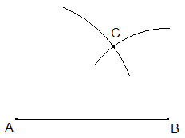
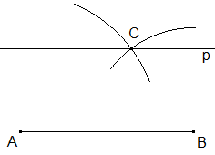
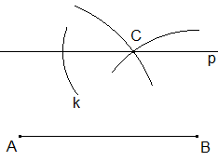
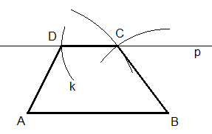

Slide 4
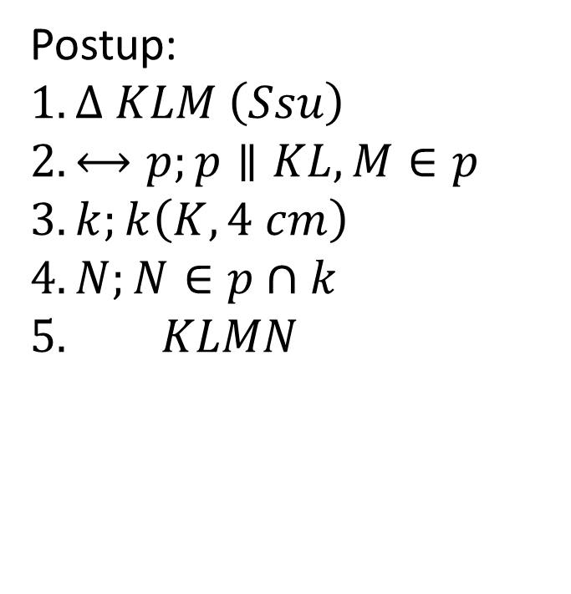
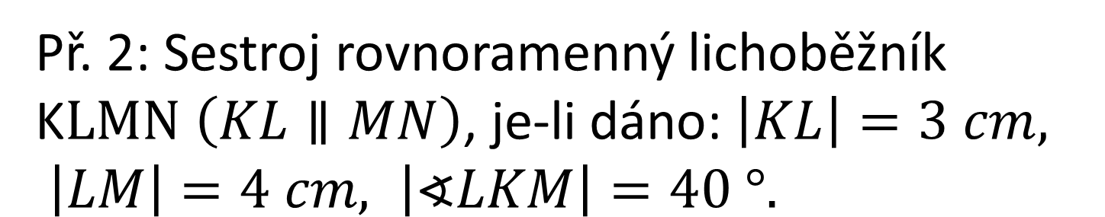
Př. 2: Sestroj rovnoramenný lichoběžník K$LMN \left(KL∥MN\right)$, je-li dáno: $\left|KL\right|=3 cm, \left|LM\right|=4 cm, \left|∢LKM\right|=40 °.$
Rozbor:
Postup:
$$1. ∆ KLM \left(Ssu\right)$$
$$2. ⟷p;p∥KL, M∈p$$
$$3. k;k\left(K, 4 cm\right)$$
$$4. N;N∈p∩k$$
$$5. KLMN$$

Slide 5
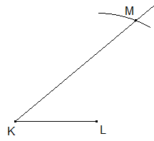
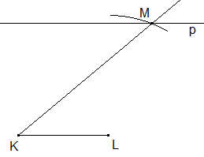
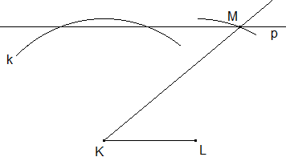
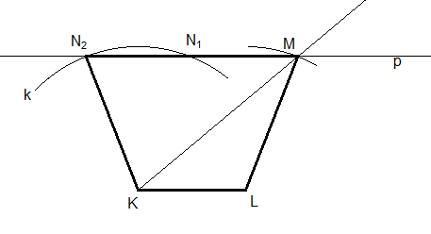

Slide 6
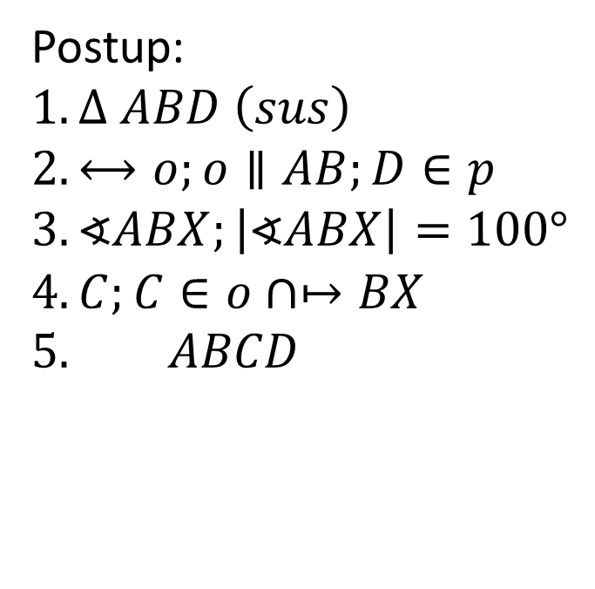
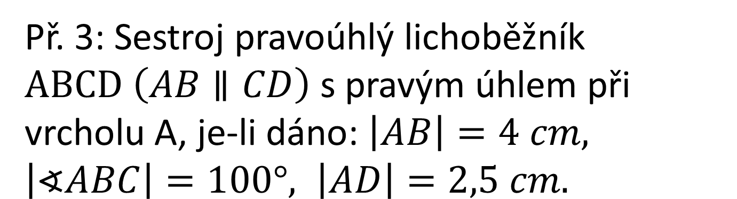
Př. 3: Sestroj pravoúhlý lichoběžník $ABCD \left(AB∥CD\right)$ s pravým úhlem při vrcholu A, je-li dáno: $\left|AB\right|=4 cm, \left|∢ABC\right|=100°, \left|AD\right|=2,5 cm.$
Rozbor:
Postup:
$$1. ∆ ABD \left(sus\right)$$
$$2. ⟷o;o∥AB;D∈p$$
$$3.∢ABX;\left|∢ABX\right|=100°$$
$$4. C;C∈o∩↦BX$$
$$5. ABCD$$

Slide 7
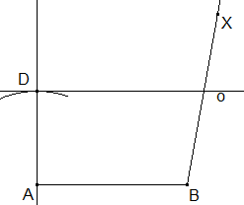
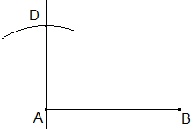
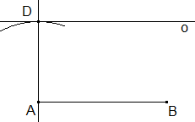
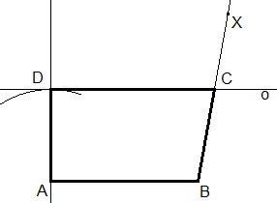

Slide 8
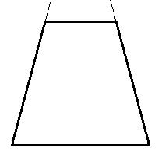
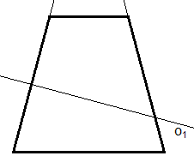
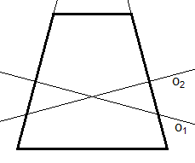
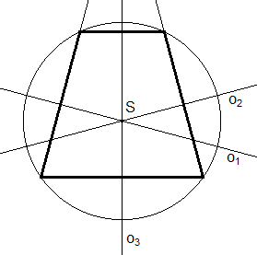
Př. 4: Sestroj libovolný rovnoramenný lichoběžník KLMN a opiš mu kružnici.

